Slide 1






Sistema Laser Raman
Amplificacando e travando os feixes de laser Raman para interferometria de átomos em gravímetros
ESPCI
PARIS

Slide 2

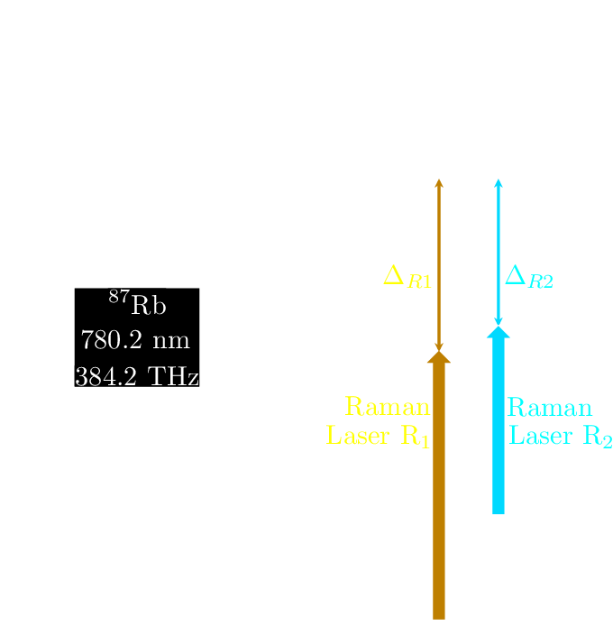
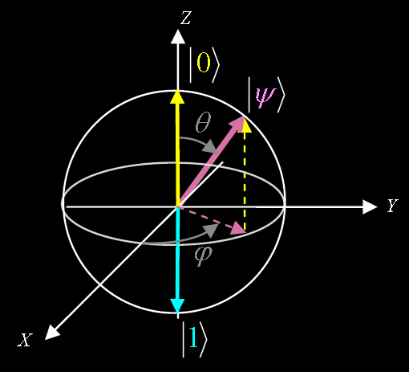
1-Lasers Raman

Slide 3
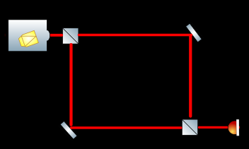
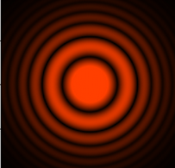
2-Interferometria Mach Zehnder
I(Δφ)=Imax cos²(Δφ/2)

Slide 4
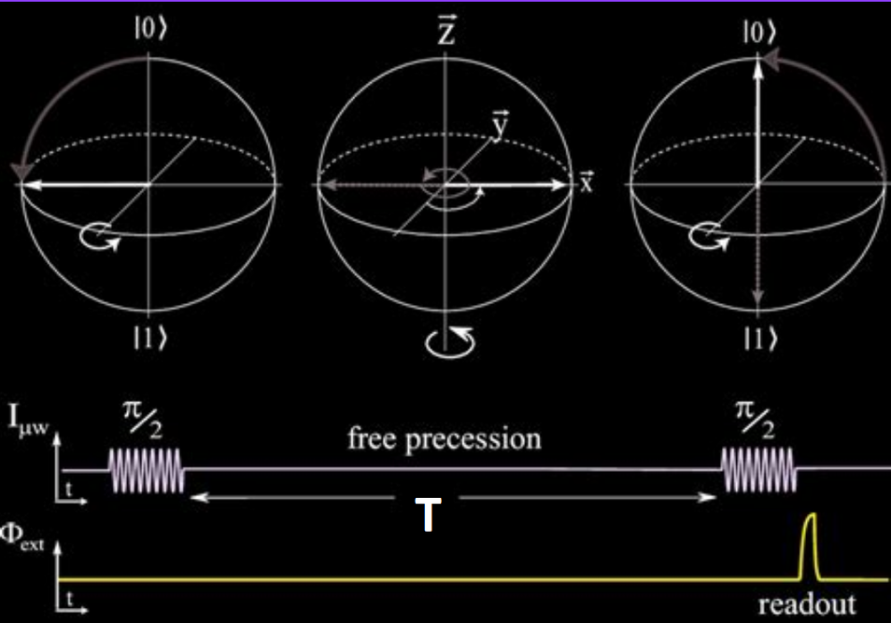
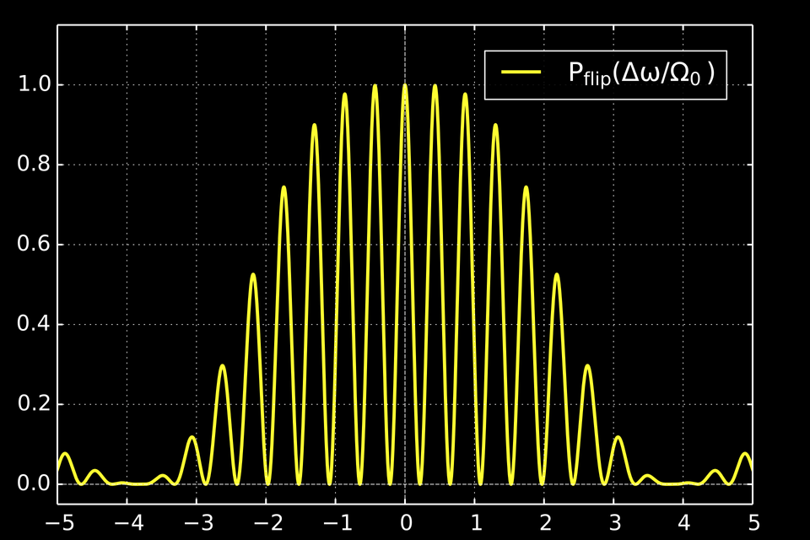
3-Interferometria Ramsey
T é o tempo de interrogação
Δ=ω-ω₀ é o detuning
P₁(T,Δ)=cos²(Δ*T/2)

Slide 5
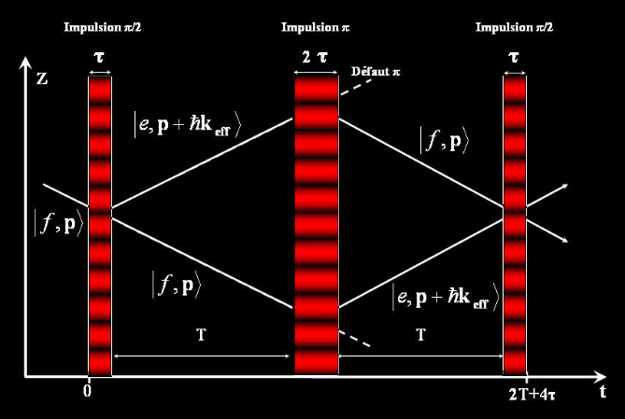
4-Interferometria atômica para gravimetria
Δφ=k eff · Δx
Δx=gT²
Pe(2T + 2τ ) = 1 − A cos(g · k eff T²)²

Slide 6
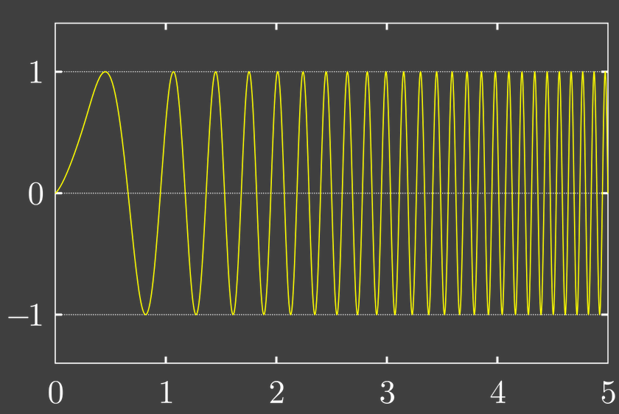
5-Obtendo um valor para g
Chirp
Pe(2T + 2τ ) = 1 − A cos(g · k eff T²+(2πa·T)·T)²
a é a taxa de chirp
ela é equivalenta a mudar o detuning Δ com o tempo numa rampa no interferômetro de Ramsey.
T(tempo de interrogação)

Slide 7
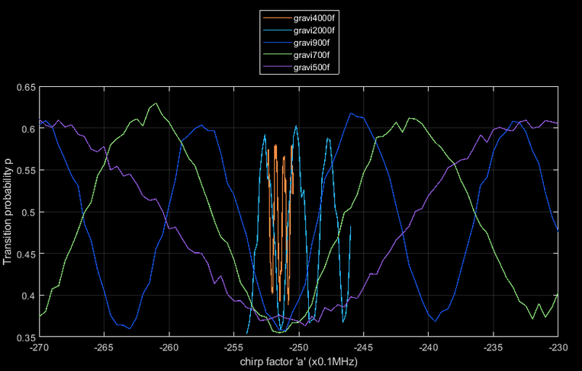

6-Resultados Gravimetria
g · k eff=-2πa

Slide 8
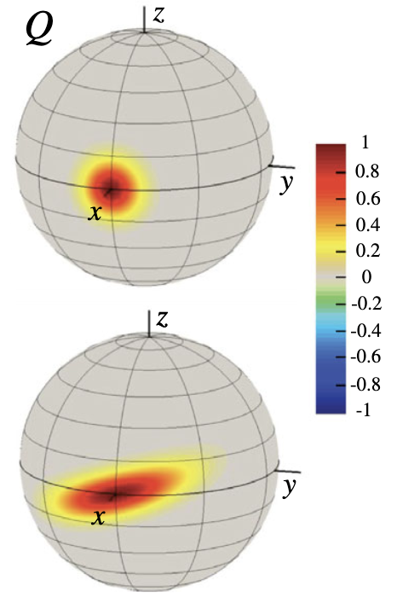
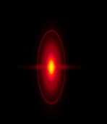
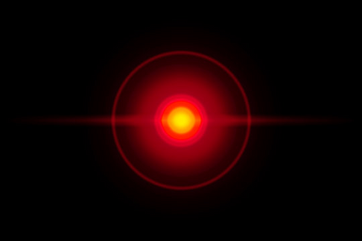
7-Squeezing
Uncertainty Principle
∆X∆P ≥ ℏ/2
Coherent state
Squeezed state
X
X
P
P
∆X = ∆P =√(ℏ/2)
∆X > ∆P

Slide 9
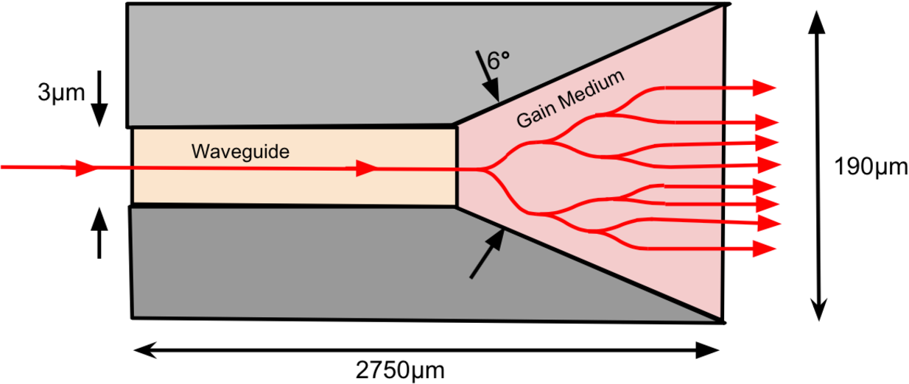
8-O Tapered amplifier (amplificador em cone)

Slide 10
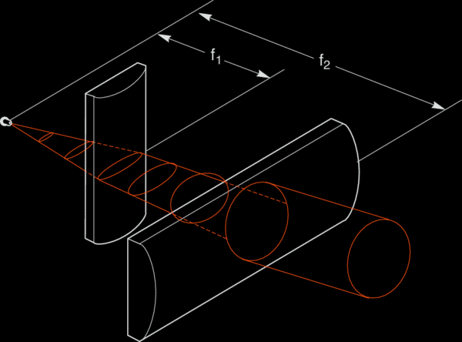
9-Saída astigmática do TA

Slide 11

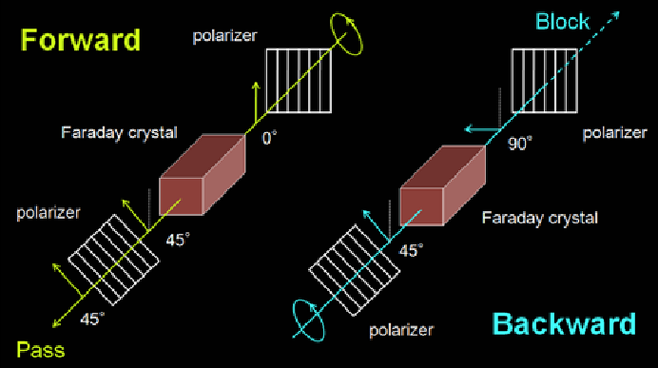
10-O isolador ótico

Slide 12
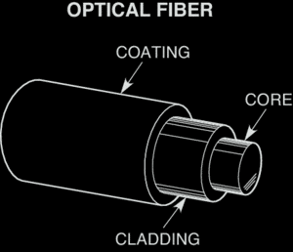
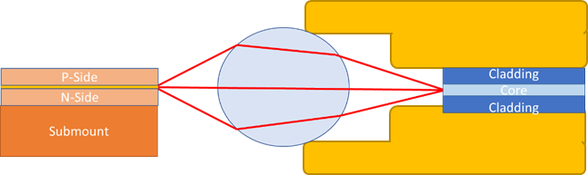
11-Acoplamento fibra ótica

Slide 13
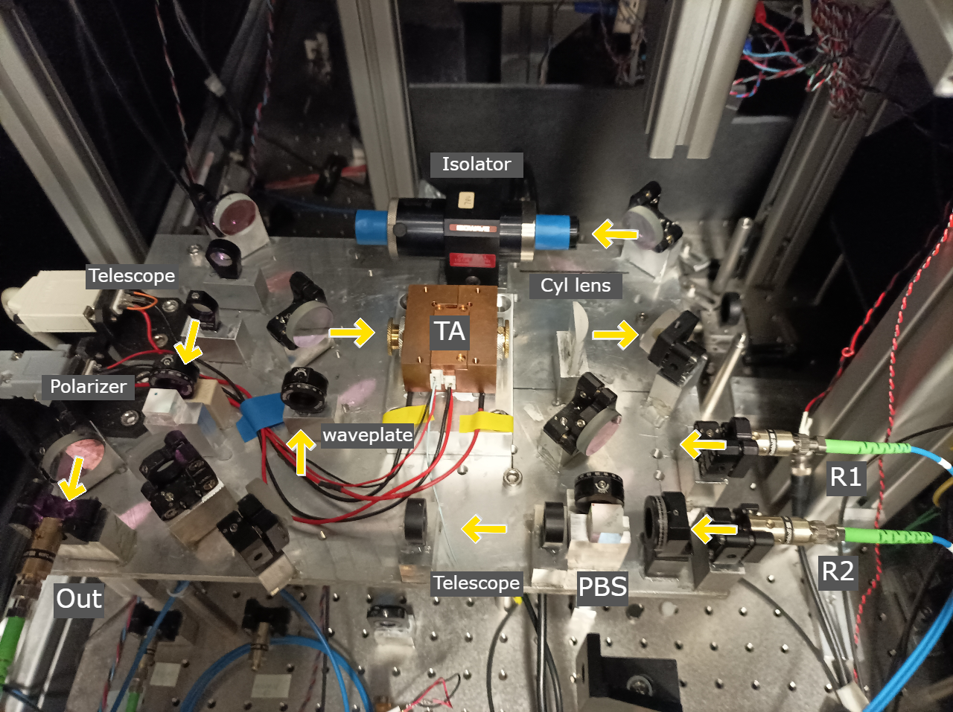
12-A montagem do TA

Slide 14
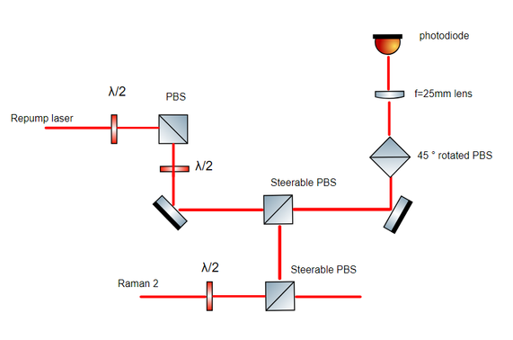

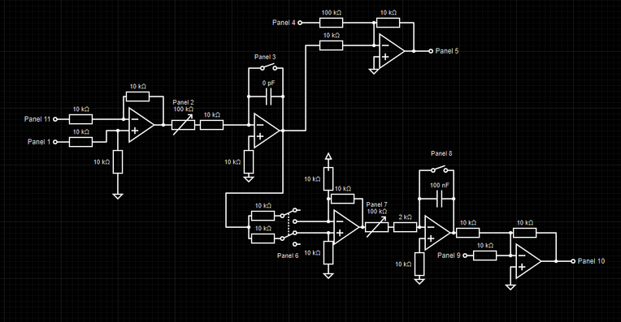
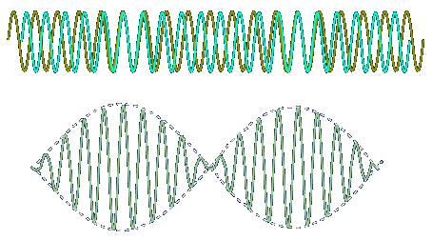


13-A trava offset
Integrador+integrador duplo
F to U
R2 laser corrente e piezo
Repump laser
Raman 2

Slide 15
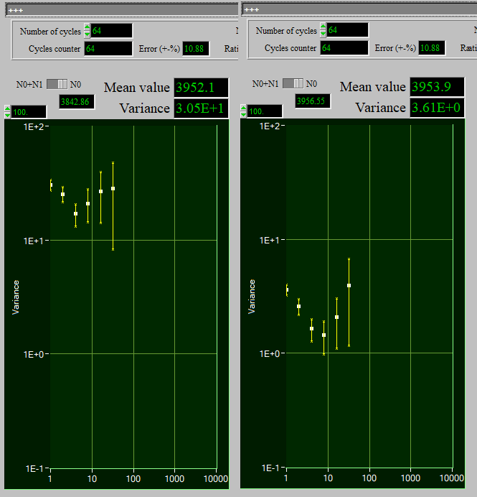
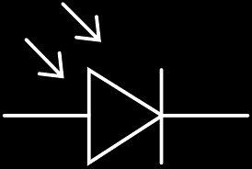
14-Trava de potência Raman
photodiode voltage
Integrator
TA current modulation

Slide 16
Muito obrigado pela atenção!

